Slide 1
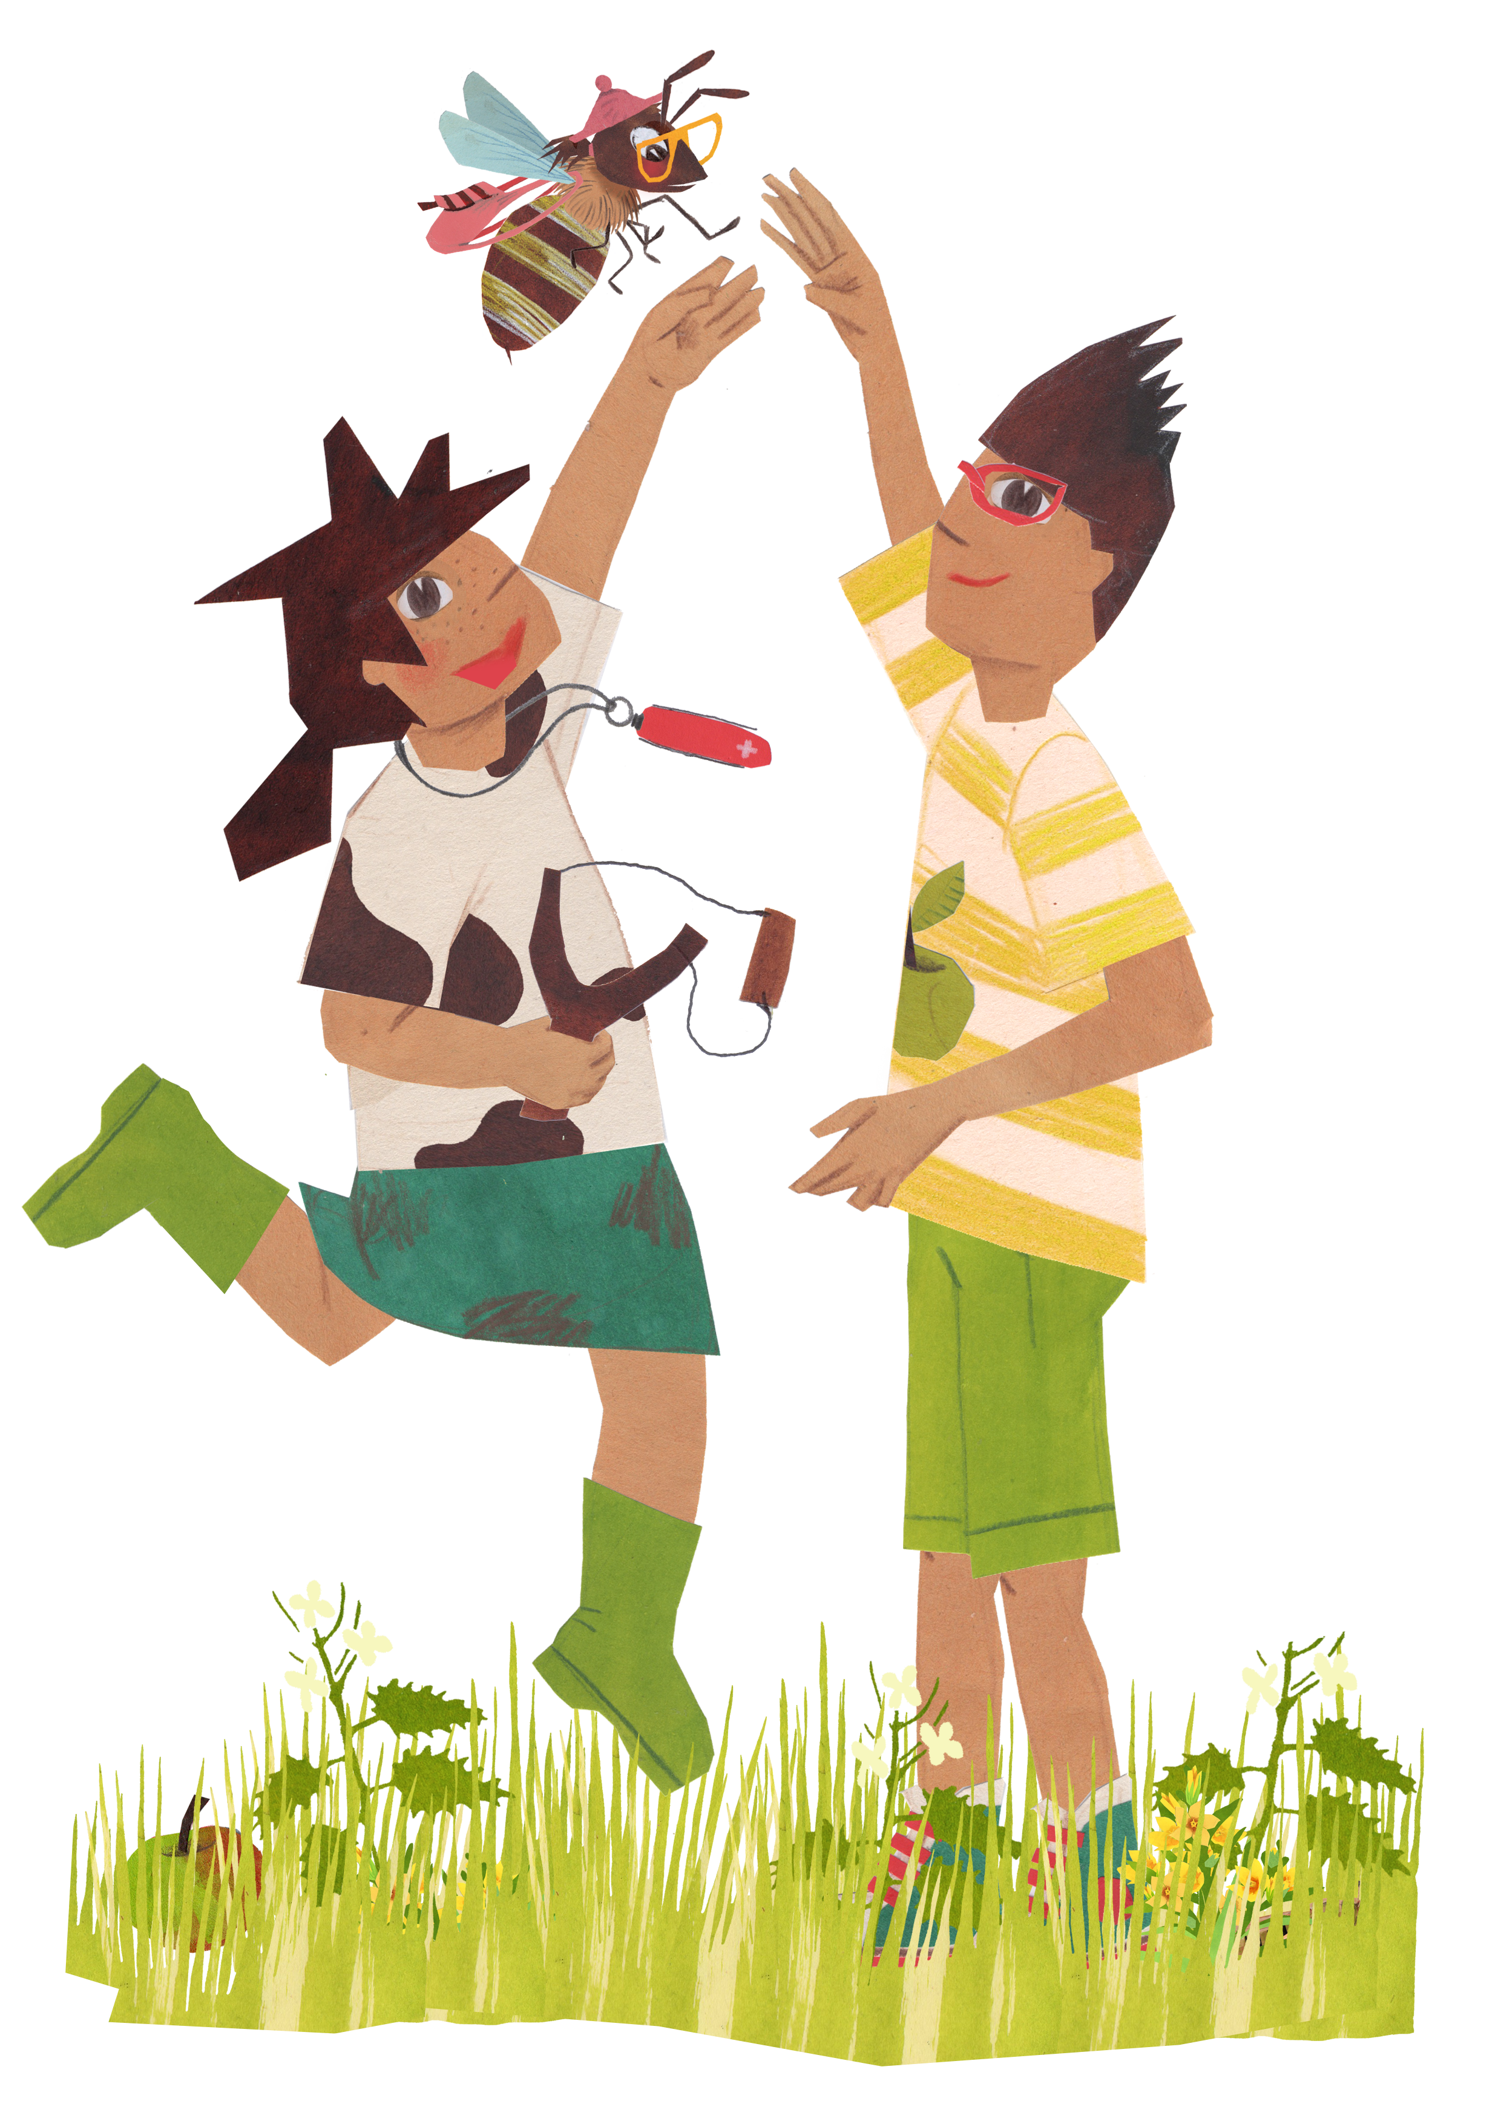

Slide 2
“Kijk Len en Lena, wat een mooie open weide!”, zegt Hugo Haas. Daar zou Hugo Haas goed kunnen rondrennen. Len en Lena zetten hun levende bril op. Over Hugo Haas willen ze graag wat meer te weten willen komen.
Hugo Haas houdt ervan om rond te rennen op open plaatsen. Het open landschap is dus het perfecte landschap voor hem. “Doen jullie mee een wedstrijdje hardlopen?”, vraagt Hugo Haas aan Len en Lena. Hugo Haas laat hen zien hoe snel hij kan lopen.

Slide 3
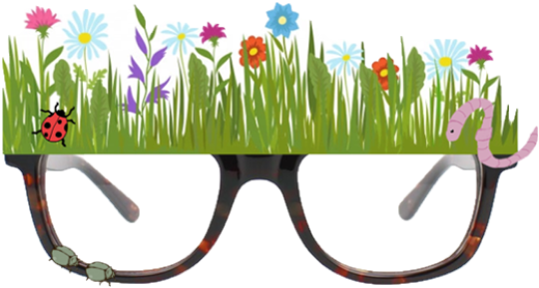
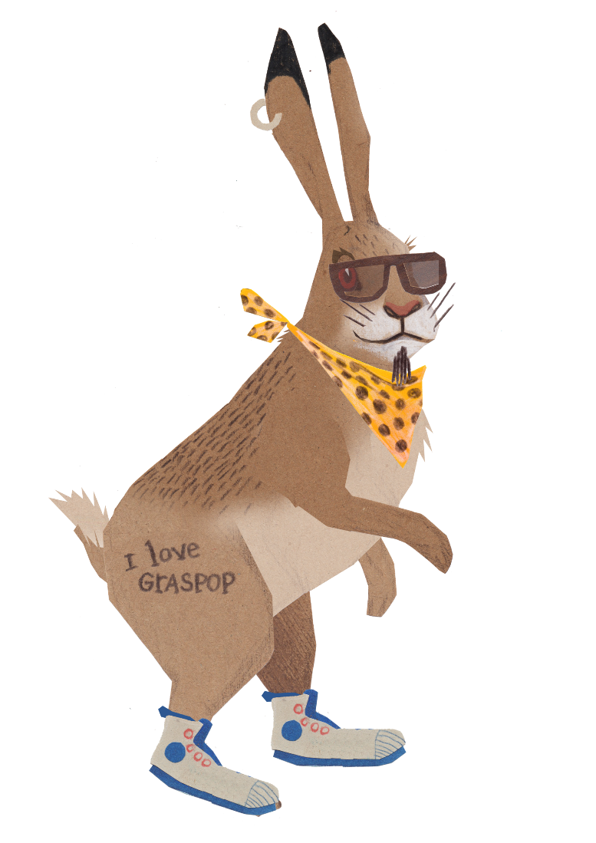
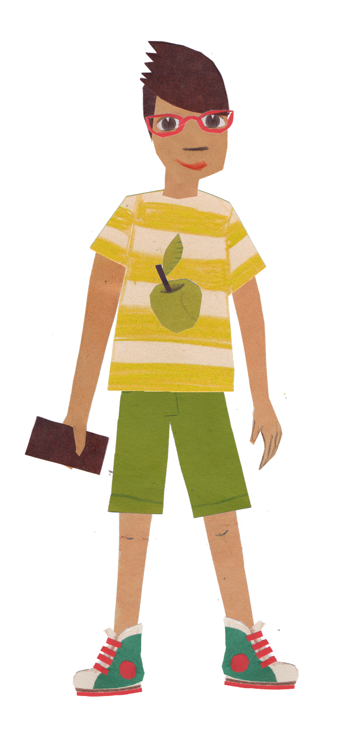
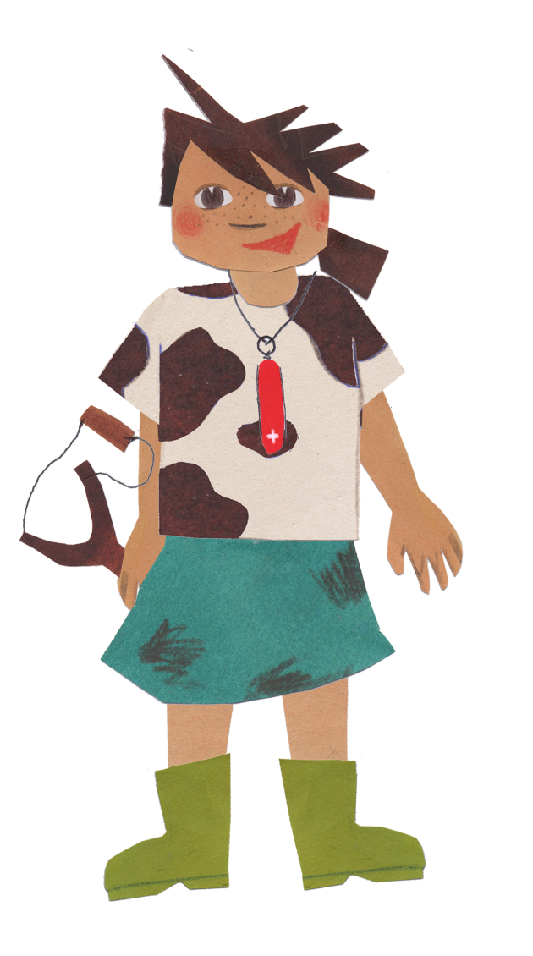
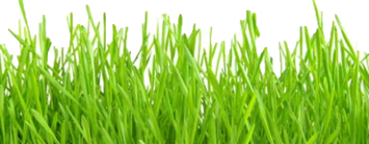

Slide 4
Hugo Haas ziet in een boom een nest hangen van een zwaluw. Samen met Len en Lena gaan ze kijken of er iemand in het nest zit. Jawel hoor, ze hebben geluk! In het nest zit een zwaluw. Len kijkt verbaasd naar het nest. Dat ziet er niet uit zoals de nesten die hij vaak in bomen ziet. Len en Lena zetten hun seizoenenbril op om dit beter te kunnen bekijken. Enkel in het voorjaar kan je een zwaluw in haar nest tegenkomen.
Een nest hoog in de bomen is perfect om het landschap eens van bovenaf te bekijken. Hugo Haas stelt voor om een wedstrijd snel sprokkelen te organiseren. Op deze manier kan hij kijken of hij wel een goede zwaluw zou zijn. Hij vertelt een kort verhaal over de onverslaanbare zwaluw.

Slide 5
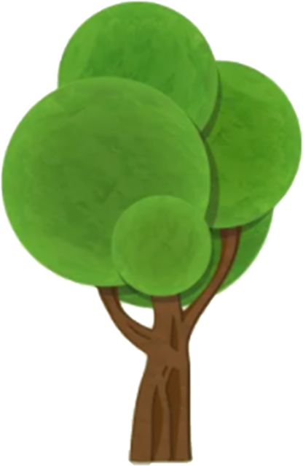
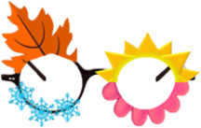
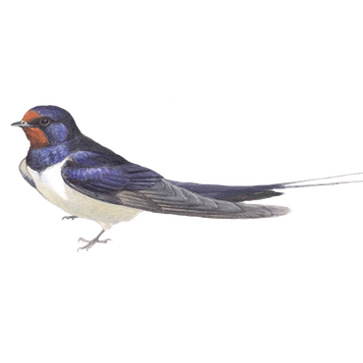
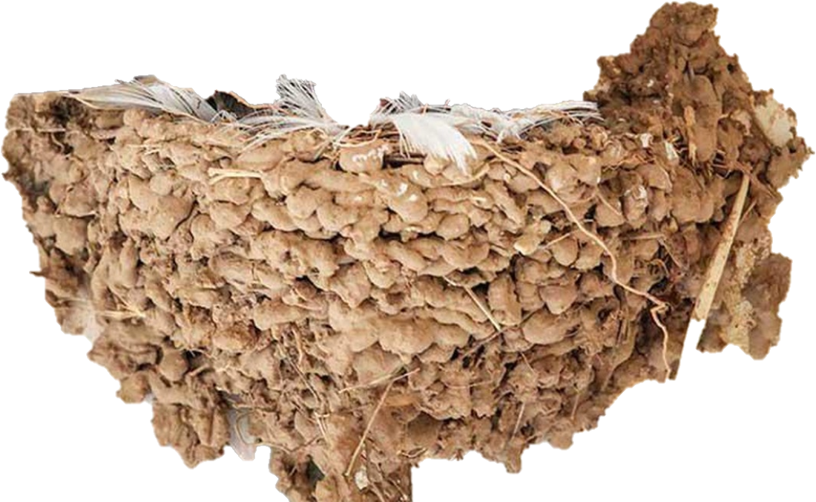

Slide 6
Len vindt een grote mooie tak. “Kijk, Lena! Die tak is bijna even groot als ik!”, zegt Len tegen Lena. Lena praat verder met Hugo Haas. Len sleept de tak tijdens het wandelen over de grond. Plots hoort hij een hele luide gil, het is mevrouw Regenworm.
“Kijk eens uit jij!”, roept mevrouw Regenworm. De stok belandde bijna op het hoofd van mevrouw Regenworm. Len biedt zijn excuses aan waardoor mevrouw Regenworm niet meer boos is. Spontaan begint ze te vertellen wat ze aan het doen was onder de grond. Len en Lena zetten hun levende bril op.

Slide 7
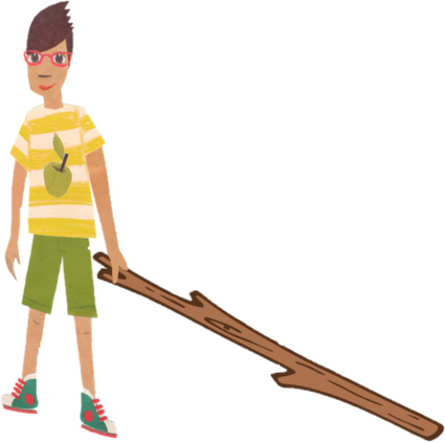
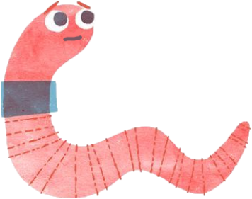

Slide 8
Hugo Haas, Len en Lena komen aan bij allemaal boomstammen die een parcours vormen. Er zit een eekhoorn op de eerste boomstam klaar. Len en Lena popelen om over het parcours van de boomstammen te gaan, maar eerst maken ze kennis met de eekhoorn.
“Dag eekhoorn”, zegt Hugo Haas. Hugo Haas komt de eekhoorns vaak tegen in de bomen. In de winter ziet hij haar niet, want dan houden eekhoorns een winterslaap. Ze worden enkel wakker om van hun wintervoorraad te eten. In de herfst zie je de eekhoorns het beste lopen, want dan zijn de blaadjes van de bomen aan het vallen. Len en Lena zetten hun seizoenenbril op om naar de bomen te kijken.

Slide 9
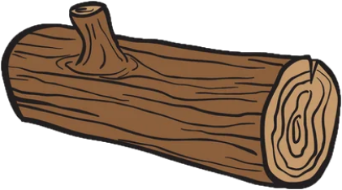
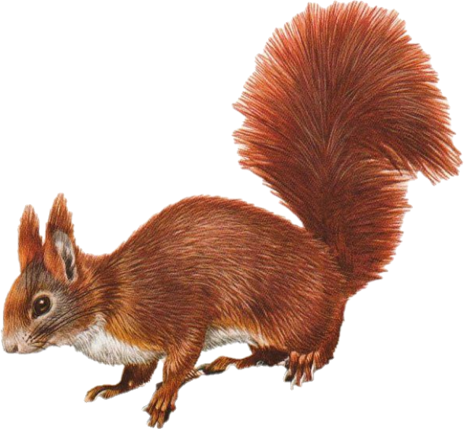

Slide 10
In de verte zien Len en Lena een uitkijktoren staan. “Die toren is hoog!”, zegt Lena. Len vraagt aan Hugo Haas of dat ze naar boven kunnen op de toren, Hugo Haas knikt. Samen gaan ze naar boven. Lena durft niet naar beneden te kijken. Ze houdt Len zijn hand stevig vast. “Perfect om het landschap eens van bovenaf te bekijken”, zegt Len.
Lena knikt, maar durft de hand van Len niet los te laten. Hugo Haas glimlacht wanneer hij in het rond kijkt. “Kijk eens hoeveel velden Len en Lena. Ik krijg spontaan energie om te gaan rennen.”, zegt Hugo Haas. Len en Lena kijken met behulp van hun patronenbril in het landschap.

Slide 11
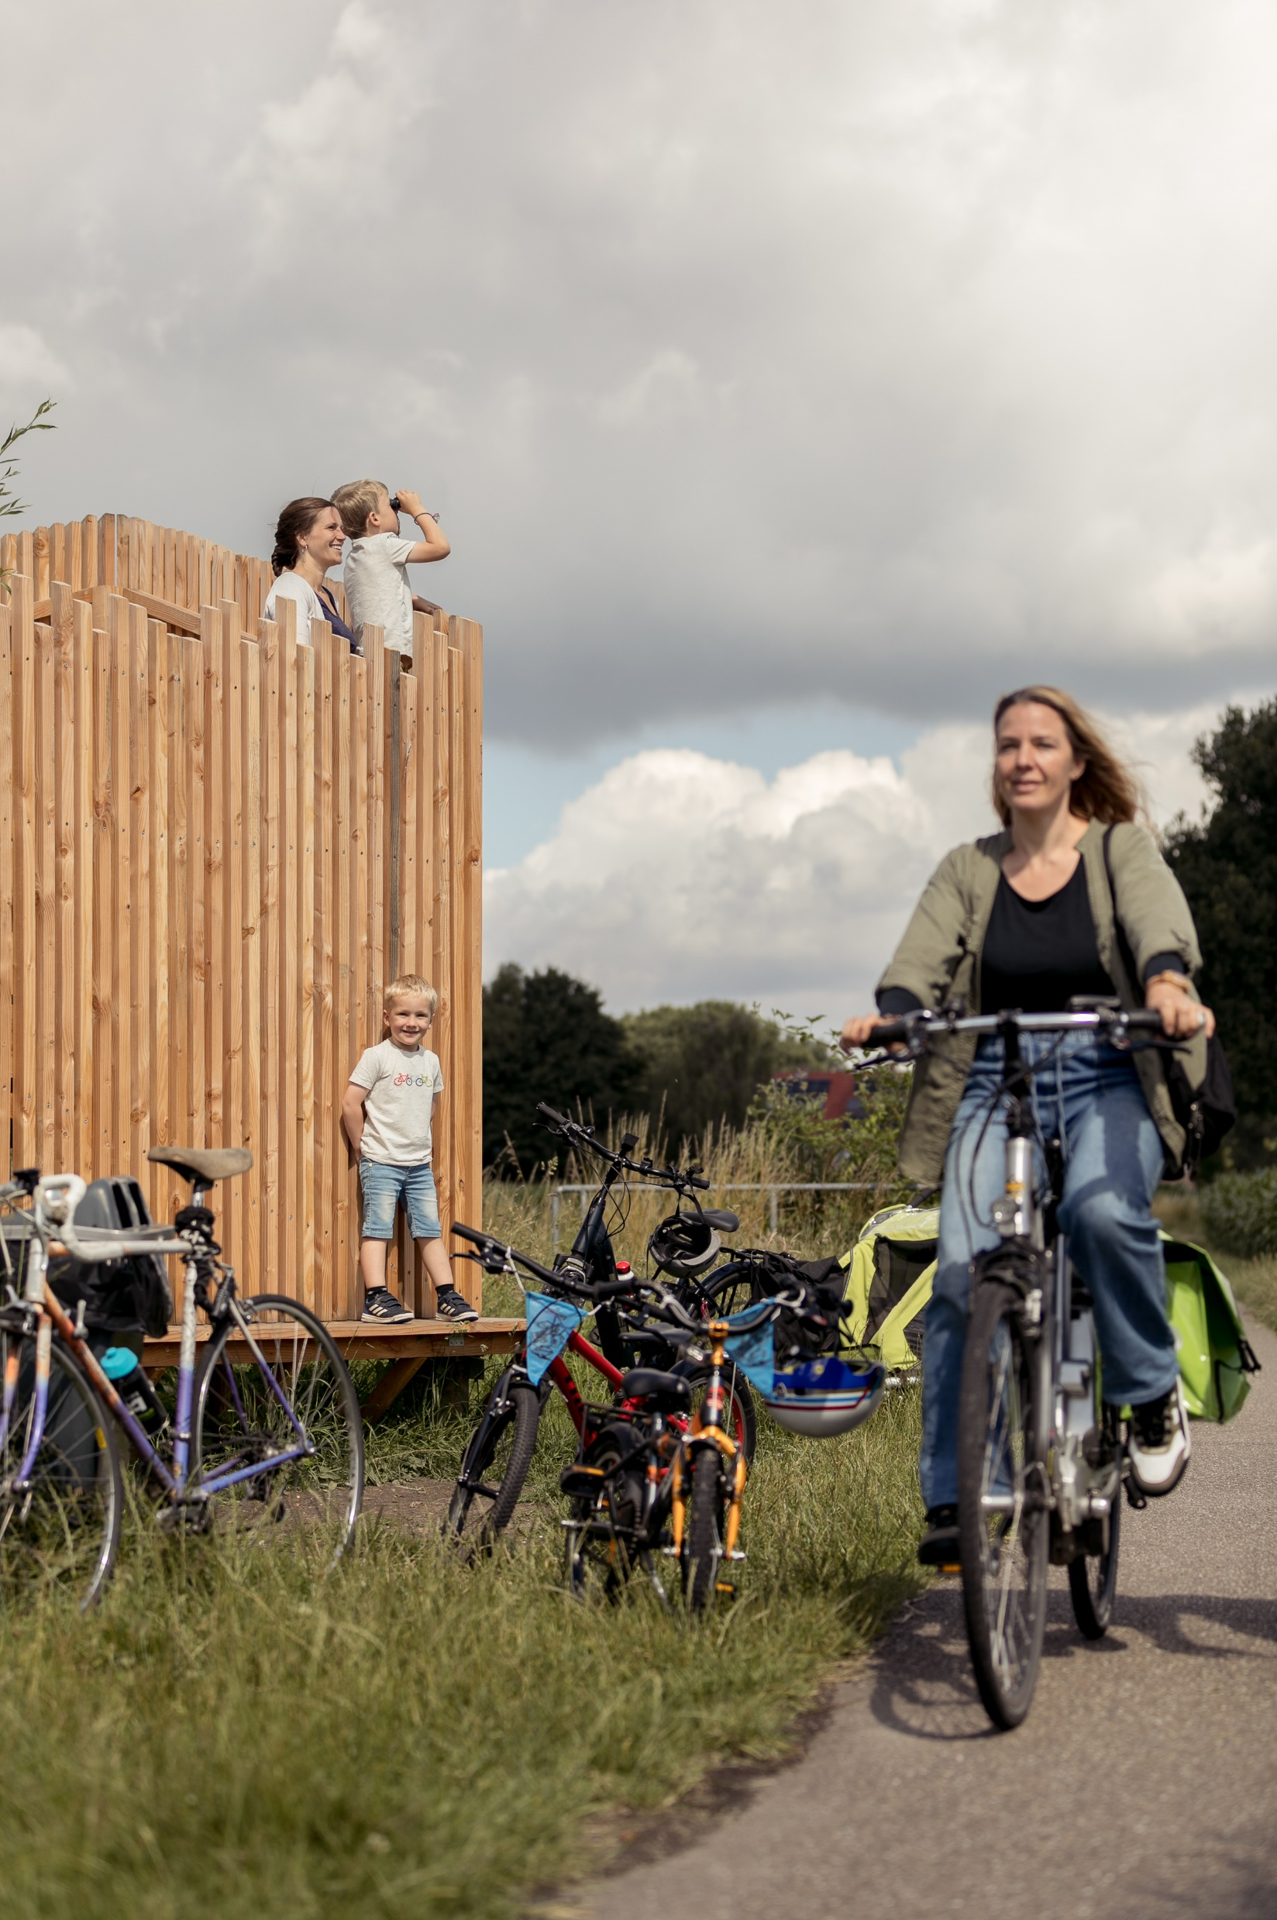
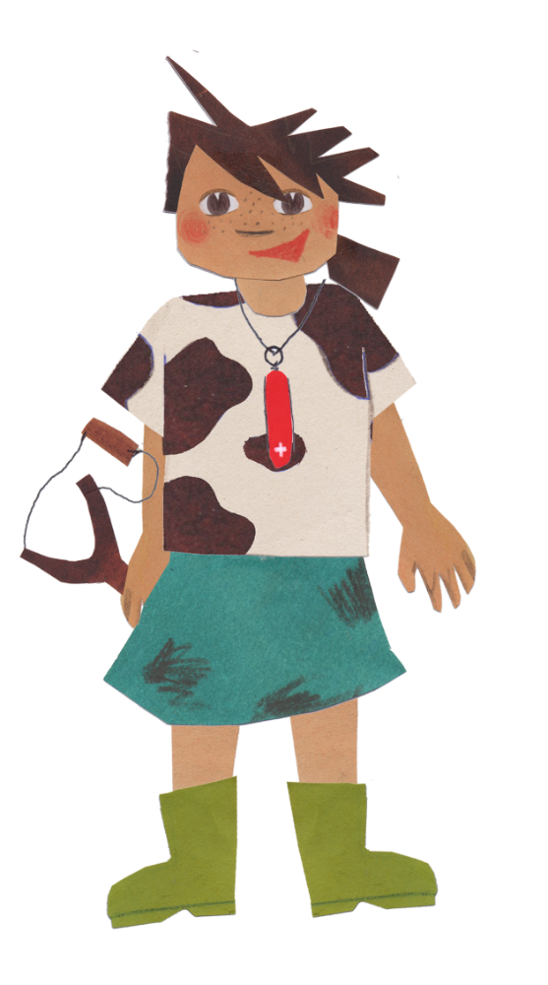

Slide 12
Hugo Haas, Len en Lena zijn terug aan het begin van hun wandeltocht. Wat hebben Len en Lena veel bijgeleerd van Hugo Haas. We zullen eens kijken of ze alles onthouden hebben. Probeer samen met hen het landschap terug in elkaar te puzzelen.
Ze kijken met hun levende bril en de patronenbril naar het landschap.

